Slide 1
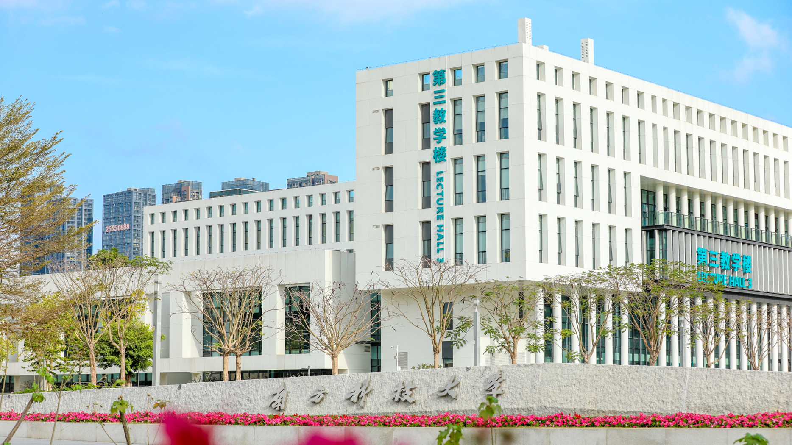

致仁学委会经验分享会
南方科技大学 2020级临床医学专业 李尚儒

Slide 2
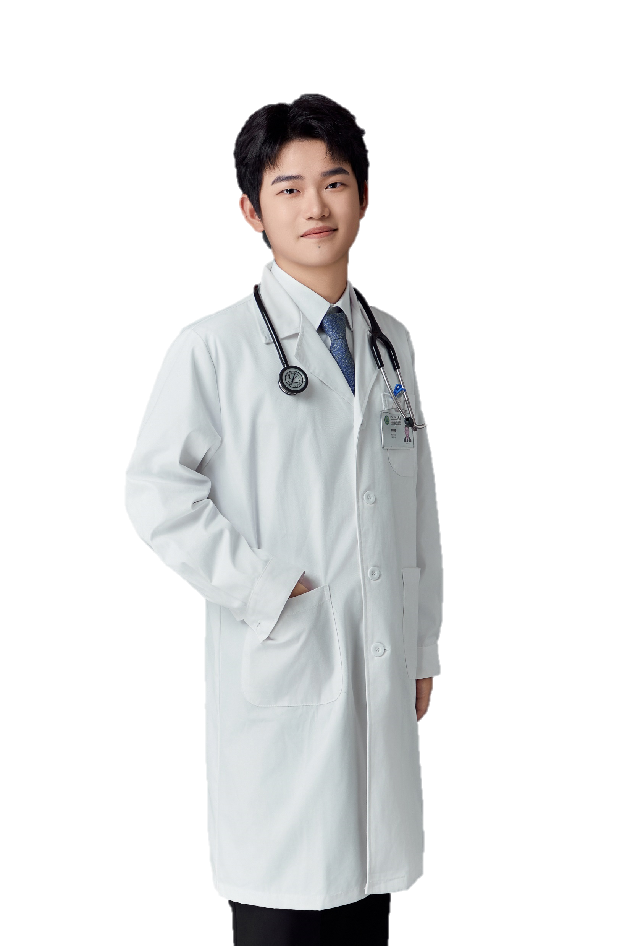
个人简介
科研经历
姓名：李尚儒
SCI期刊论文2篇（共同一作和参与作者）
中文核心论文1篇（参与作者）
会议论文3篇（第一作者）
受邀在学术会议上作报告1次
iGEM国际银奖
实验设计论坛全国铜奖（两年）
专业：临床医学
3.87/4，专业排名第一
政治面貌：中共党员
所获荣誉
2024年国家奖学金
学生工作
2023年南方科技大学年度学生人物
2024年校训“明德”奖学金特等奖
致仁书院团委副书记
致仁书院学生发展委员会主席
致仁书院第一党支部委员
致仁书院党总支委员
南方科技大学学习中心学业咨询导生
医学院“百千万工程”突击队队长
南方科技大学优秀共产党员、优秀共青团干部、优秀共青团员
连续四年优秀学生一等奖学金
医学院优秀本科生
毕业去向：北京协和医学院 直博

Slide 3
目 录 /CONTENTS
01
专业选择
02
轻重缓急
03
学习方法
04
人际关系

Slide 4

01
专业选择：自己喜欢的or家人推荐的

Slide 5
兴趣是最好的老师
我选择医学，完全是依照自己的兴趣而来（父亲是计算机专业，母亲是财会专业）
但单方面的兴趣是不够的，还要对自己的未来有个清晰的规划
未来想从事的什么职业？
躺平还是继续奋斗？
要明确
对什么领域完全不感兴趣
科研还是就业或是考公？
对感兴趣的专业了解多少？
是兴趣还是跟风？
了解未来专业发展方向吗？
慢慢来
怎么发论文？
发论文一篇论文要多久？
大一要天天去实验室吗？
科研要占多少时间？
一步一步走，走稳每一步才是最重要的

Slide 6
机会多≠机会均等
南科大机会多但不是每个人都有机会
平台高是说你有足够高的上限，而不是证明你的下限也很高
充分利用南科大的导师资源，多向老师请教。
充分利用学长资源，学会与学长学姐沟通。
如何“不讨人厌”地沟通
尊重
适时
清晰
有边界感
如何联系导师进入实验室？
如何获得竞赛信息？
如何准备竞赛？
机会是自己创造的

Slide 7
02
轻重缓急：GPA、科研、学生活动抓哪一个？

Slide 8

GPA是必备条件
我看XXX的GPA也一般，他出路就挺好的呀？
不要拿别人的成功赌自己的前途
保研：GPA低于前30%直接不予录取（华西医院）；申请：GPA是敲门砖。
GPA是证明你学习能力的最直观数据。

Slide 9
科研竞赛是锦上添花
科研竞赛往往是通向更好出路的重要一环。
争取“不落后”，多看重经历和学到了什么，少一点“功利心”
科研重要还是GPA重要？
科研竞赛和GPA并不冲突
如何入门竞赛？
克服恐惧心理
一个好队友
合理的选择和期待
时间规划
注重学习过程
大学是“信息化”

Slide 10
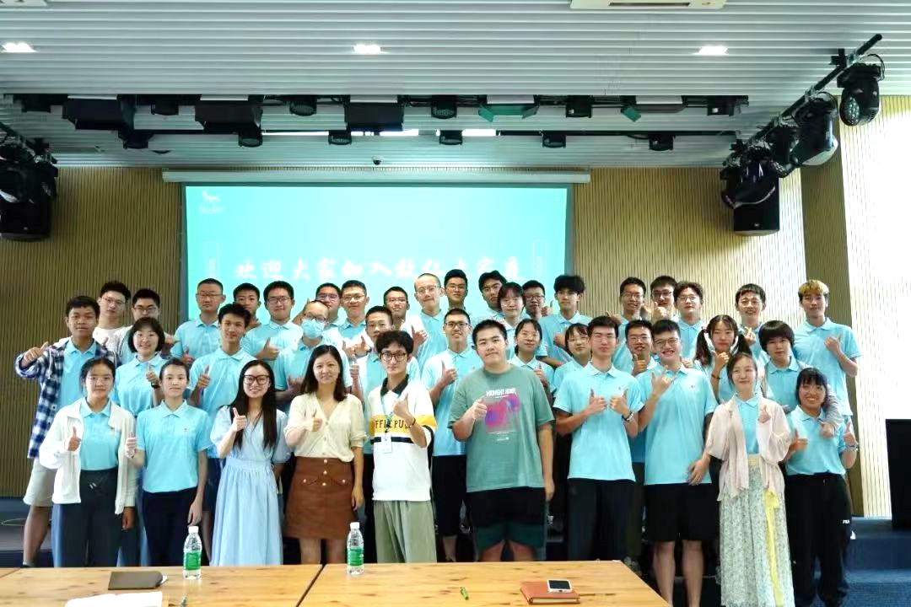
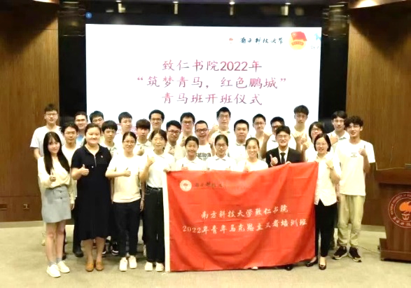
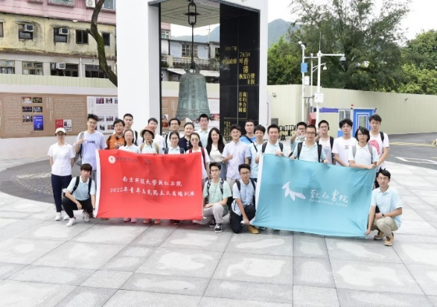
学生工作就是浪费时间？
我参加过的学生活动
致仁书院团委副书记
致仁书院学生发展委员会主席
致仁书院第一党支部委员
致仁书院党总支委员
南方科技大学学习中心学业咨询导生
医学院“百千万工程”突击队队长

Slide 11
×
学生工作就是浪费时间？
学生活动可以为你的大学生活添彩
学生工作是学习生活的调剂而非主业
分清主次十分重要
优点
提升自己沟通能力
提升综合实力
荣誉是“滚雪球”
提升自己的“知名度”

Slide 12
03
学习方法：如何安排学习科研时间？

Slide 13
学习时间规划
学习时间
学会时间划分
专注力
预习复习
如何巩固？
科研时间
建立科研规划
合理预期
靠谱的伙伴
劳逸结合
活动时间
当成自己的放松时间

Slide 14
如何备考期中期末？
平时学习是基础
知道什么是重点，对平时的知识有一个框架。忘记很正常，重在重复。
考前复习是关键
系统进行考前复习，提前1月左右进入备考状态，安排每天的时间规划，不断反复
习题训练很重要
对于大多数专业，习题训练都十分重要，可以帮助你抓住重点，查漏补缺。

Slide 15
学习时间规划
常见问题
老师布置了很多科研任务，和我的期中/期末考试冲突了怎么办？
感觉对科研没什么兴趣总是三天打鱼两天晒网怎么办？
不敢跟实验室师兄师姐沟通，有点害怕怎么办？
怕自己科研做的不好，不敢做怎么办？
学习也没学好，科研也没做好，还被学生工作耽误了怎么办？

Slide 16
04
人际关系：自卑内向要怎么办？

Slide 17
人际关系
大胆练习
在生活中总结学习
逼自己一把
情景问题：
如果不擅长交流，比较内向，怎么和别人交流，建立友谊？
感觉自己被孤立应该怎么办？
别人老是说我不会说话，都不跟我玩了怎么办？

Slide 18
05
Q&A

Slide 19
谢谢大家
2020级临床医学专业 李尚儒

